Slide 1
Практический опыт
ФАУ «Главгосэкспертиза России» при проведении государственной экспертизы в электронной форме
Заместитель начальника Управления организационного развития и информационных технологий
ФАУ «Главгосэкспертиза России»
Соловьев Игорь Сергеевич
Казань. 2016 г.

Slide 2
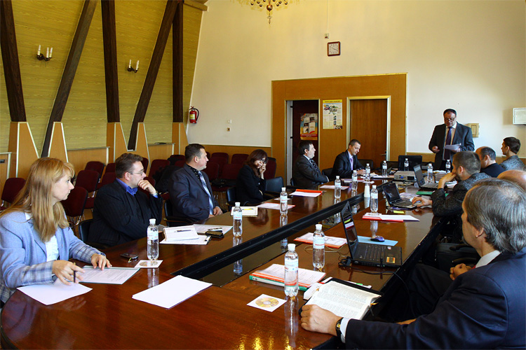
Организационно-методическое обеспечение
Создана рабочая группа по внедрению электронных услуг с включением в состав всех представителей подразделений аппарата Учреждения и его филиалов;
70 сотрудников

Slide 3
Технологическое обеспечение
январь – апрель 2015
Завершена разработка Системы интерактивного взаимодействия с заявителем (СИВЗ);
СИВЗ включена в регистр информационных систем Единой системы идентификации и аутентификации (далее - ЕСИА);
Разработана и подключена интерактивная форма услуги «Заключение государственной экспертизы проектной документации и (или) результатов инженерных изысканий» на Едином портале государственных и муниципальных услуг (далее - ЕПГУ);

Slide 4
Нормативные документы в основе разработке СИВЗ
Постановление Правительства РФ от 08.06.2011 N 451 (ред. от 05.12.2014) "Об инфраструктуре, обеспечивающей информационно-технологическое взаимодействие информационных систем, используемых для предоставления государственных и муниципальных услуг и исполнения государственных и муниципальных функций в электронной форме"
N 728/пр 21.11.2014
Приказ Минстроя от 21 ноября 2014 г. N 728/пр «Об утверждении требований к формату электронных документов, представляемых для проведения государственной экспертизы проектной документации и (или) результатов инженерных изысканий»
N 145
5.03.2007
Постановление правительство Российской Федерации от 5 марта 2007 г. N 145 «О порядке организации и проведения государственной экспертизы проектной документации и результатов инженерных изысканий»

Slide 5
Нормативно-правовое обеспечение
май – июнь
2015
Внесены изменения в локальные акты ФАУ «Главгосэкспертиза России» с целью отражения особенностей процедур, связанных с представлением проектно-сметной документации на государственную экспертизу в электронном виде;
Произведена закупка и выдача Усиленных квалифицированных электронных подписей (далее - УКЭП) сотрудникам Учреждения с настройкой рабочих мест пользователей для работы в СИВЗ;
Функционал СИВЗ протестирован с отработкой различных технологических схем (начиная с авторизации заявителя в личном кабинете до получения заключения).

Slide 6
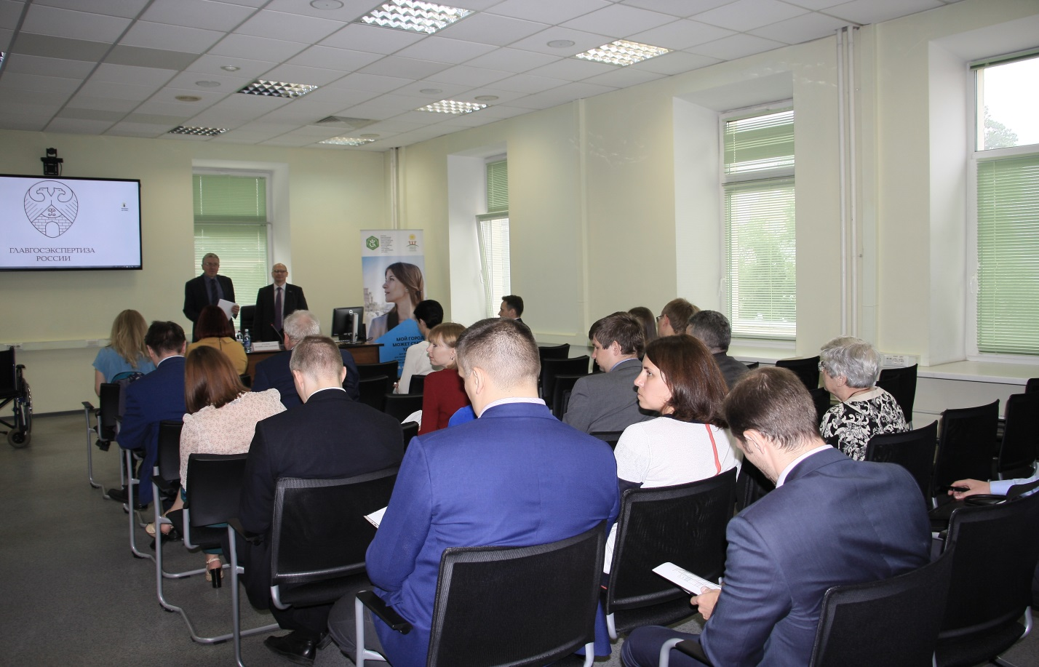
Организационно-правовое обеспечение
280 сотрудников
Проведено обучение сотрудников центрального аппарата ФАУ «Главгосэкспертиза России» и филиалов

Slide 7
июль - сентябрь
2015
Начало работ по предоставлению электронной услуги Учреждения в рамках «пилотных» проектов;

Slide 8
Анализ пилотных проектов
Наименование проекта | Статус | Дата завершения | Количество файлов | Объем документации, Мб
«Проект 1» | Экспертиза проведена | 13 августа 2015 | 1078 | 2670
«Проект 2» | Экспертиза проведена | 13 августа 2015 | 883 | 2421
«Строительство и реконструкция автомобильной дороги М-7 «Волга» от Москвы через Владимир, Нижний Новгород, Казань до Уфы Строительство транспортной развязки на км 300 автомобильной дороги М-7 «Волга» Москва - Владимир - Нижний Новгород - Казань - Уфа, Владимирская область» | Экспертиза проведена | 11 сентября 2015 | 138 | 1308
Статистика по пилотным проектам
Регионы (заявители)
^{[1]} Наименование объекта не публикуется в маркетинговых материалах
^{[2]} Наименование объекта не публикуется в маркетинговых материалах

Slide 9
сентябрь – декабрь
2015
Запущены «пилотные» проекты в филиалах ФАУ «Главгосэкспертиза России»;
Предоставление услуги «Заключение государственной экспертизы проектной документации и (или) результатов инженерных изысканий» без ограничений;

Slide 10
Система интерактивного взаимодействия с заявителем

Slide 11
Статистика за 2015 - 2016 гг.
≈ 280 000
Загружено файлов документации (300 Гб )
6197
Посещений ресурса
460
Пользователей прошедших авторизацию
208
Зарегистрировано обращений в Системе
72
Дел в рассмотрении
22
Выданных заключений
* Статистические данные приведены на 08.06.2016 г.

Slide 13
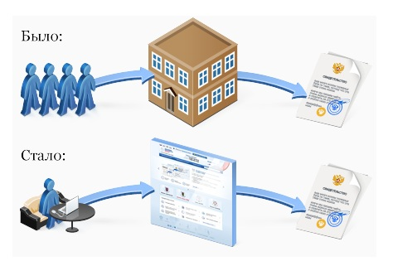
Сентябрь 2016
Готовность к работе исключительно с электронной документаций при проведении государственной экспертизы проектной документации и инженерных изысканий – 100%

Slide 14
от 45 до 60 дн
до 4 ч
до 10 дн
1 дн
15-20 дн
10 дн
20-25 дн
1 дн
Подача заявки
Загрузка документации
Проверка комплектности
Подготовка договора
Двухстороннее подписание договора
Оплата по договору
Подготовка сводных замечаний
Устранение замечаний
Подготовка заключения
Выдача заключения
Сокращение сроков подачи документации, подписания договора

Slide 15
Продвижение электронных услуг

Slide 16
Официальный сайт
ФАУ «Главгосэкспертиза России»
gge.ru
Единый справочный телефон
+7 (499) 652-90-09

Slide 17
Безопасность. Надежность. Эффективность.

